Slide 1








Tóm tắt nội dung thuyết minh giải thích một hiện tượng tự nhiên

Slide 2








HOẠT ĐỘNG 1 KHỞI ĐỘNG

Slide 3







1. Ở lớp 7, các em đã được thực hành kĩ năng tóm tắt văn bản theo yêu cầu khác nhau về độ dài và kĩ năng nói- nghe: tóm tắt ý chính của bài nói mà người khác trình bày (bài học 10).
Em hãy chia sẻ kinh nghiệm tóm tắt ý chính của bài nói mà người khác trình bày bằng cách ghi lại các cụm từ khoá vào PHT sau
Kinh nghiệm nói | Kinh nghiệm nghe
…………………………………….. …………………………………….. | …………………………………….. ……………………………………..

Slide 4







2. Theo em, phần nói và nghe hôm nay có liên hệ gì với phần viết mà em đã trình bày trước đó? Nhiệm vụ học tập chúng ta cần thực hiện là gì?

Slide 5
HOẠT ĐỘNG 2
HÌNH THÀNH KIẾN THỨC

Slide 6






1. Định hướng
1.1. Khái niệm
Khi nghe người khác thuyết minh giải thích một hiện tượng tự nhiên, để nắm được nội dung thông tin, cần biết tóm tắt ý chính của người nói.
Tóm tắt ý chính của nội dung bài nói cũng giống như tóm tắt ý chính của một văn bản viết; về độ dài có thể khác nhau, nhưng cần nêu được các ý chính của bài trình bày.

Slide 7







1.2. Những điều cần chú ý khi tóm tắt được ý chính của bài trình bày
Tùy theo yêu cầu tóm tắt để lựa chọn và ghi lại các ý chính theo hệ thống: ý lớn, ý nhỏ, các ví dụ minh họa tiêu biểu,…
Chú ý nghe kĩ nội dung thuyết minh giải thích mà người nói đã trình bày.
Trình bày bản tóm tắt ý chính theo từng mức độ

Slide 8
HOẠT ĐỘNG 3
THỰC HÀNH

Slide 9


2. Thực hành
Bài tập: Nghe bạn thuyết minh giải thích về hiện tượng núi lửa, ghi lại các ý chính của bài thuyết trình đó.

Slide 10





a.Chuẩn bị
Xem lại nội dung thuyết minh giải thích hiện tượng núi lửa đã làm trong phần Viết.
Chú ý các hướng dẫn trong mục 1. Định hướng để nắm được cách tóm tắt ý chính khi nghe.

Slide 11


b) Tìm ý và lập dàn
Có những loại núi lửa nào?
Núi lửa là gì?
Núi lửa là một vết đứt gãy trên lớp vỏ của một hành tinh, như là Trái Đất cho phép dung nham, tro núi lửa, và khí thoát ra từ một lò mắc ma ở dưới bề mặt.
+ Dựa vào hình dáng, có 2 loại: núi lửa hình chóp và núi lửa hình khiên.
+ Dựa vào dạng thức hoạt động, có 3 loại: núi lửa thức, núi lửa ngủ, núi lửa chết.

Slide 12

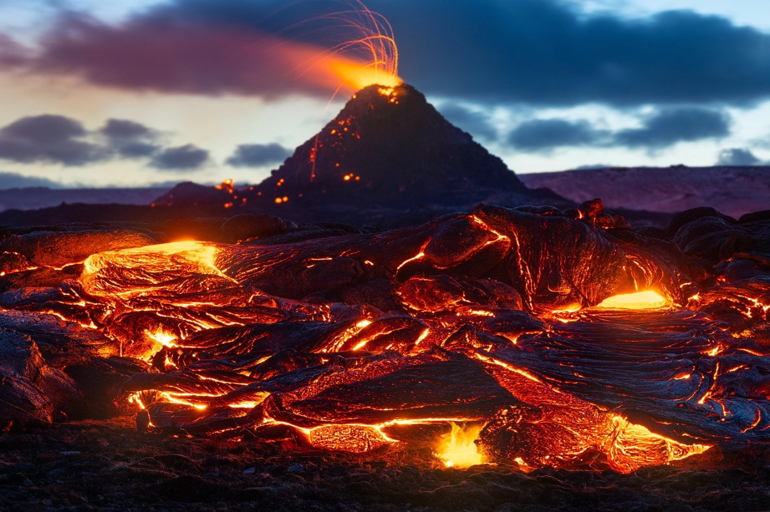
Vì sao có hiện tượng núi lửa phun trào?
Đá nóng chảy liên tục được đẩy lên phía trên và kết quả là những ngọn núi liên tục tăng về độ cao. Khi áp lực của các dòng chảy mắc ma phun trào lên trên qua miệng núi thì gây ra hiện tượng núi lửa phun trào.

Slide 13




Núi lửa phun trào mang lại những lợi ích và tác hại gì?
Lợi ích: mỏ khoáng sản phong phú, năng lượng địa nhiệt, đất đai tơi xốp, màu mỡ.
Tác hại: Gây cháy rừng, làm biến đổi môi trường sinh thái, suy giảm tài nguyên sinh học của vùng bị ảnh hưởng, tăng tính nhạy cảm của những thiên tai nguy hiểm như: lũ lụt, lở đất, sói mòn…

Slide 14







Nếu ở nơi có cảnh báo sắp xảy ra hiện tượng núi lửa phải kịp thời di chuyển đến nơi an toàn. Đến tham quan nơi có núi lửa đã chết thì phải hiện cách quy định về an toàn, cũng như về vệ sinh môi trường, …
Giải pháp tận dụng hoặc cách phòng chống những tác động của núi lửa

Slide 15
c) Nói và nghe
Người nói | Người nghe
- Nội dung trình bày: + Vấn đề trình bày được nêu rõ ràng, cụ thể. + Nội dung phong phú, có trọng tâm, được trình bày lô gíc; rõ ràng, mạch lạc + Nội dung giải đáp thắc mắc cụ thể, ngắn gọn, thỏa đáng. - Hình thức trình bày: + Bài trình bày có bố cục rõ ràng. + Các nội dung minh họa có chất lượng. + Sử dụng công cụ, thiết bị hỗ trợ phù hợp. + Có sự sáng tạo, tạo được điểm nhấn cho nội dung trình bày. - Tác phong, thái độ trình bày: + Phong thái tự tin, tôn trọng người nghe, sử dụng ngôn ngữ cơ thể sinh động, phù hợp. + Nói trôi chảy, mạch lạc, không bị ngắt quãng, hoặc không có những từ ngữ chêm xen (à, ờ, thì, mà, là,…). + Tốc độ nói vừa phải, có nhấn giọng ở những nội dung quan trọng. + Bảo đảm yêu cầu về thời gian trình bày. | - Lắng nghe, xác định và ghi lại các thông tin chính của bài trình bày; những nội dung cần hỏi lại. - Thể hiện thái độ chú ý lắng nghe; sử dụng các yếu tố cử chỉ, nét mặt, ánh mắt để khích lệ người nói. - Hỏi lại những điểm chưa rõ (nếu cần); có thể trao đổi thêm quan điểm cá nhân về nội dung của bài trình bày. - Ghi chép tóm tắt các ý chính nghe được

Slide 16
a. Kiểm tra và chỉnh sửa
Nội dung kiểm tra | Trả lời
+ Nội dung thông tin nghe được đã đủ chưa? Điều gì cần hỏi lại người nói?
+ Nội dung ghi lại có theo một dàn ý rõ ràng không?
+ Đã ghi lại nhận xét và cách trình bày và thái độ của người nói chưa?
+ Các lỗi khi nghe cần khắc phục (nếu có)

Slide 17
Bài tóm tắt tham khảo
- Núi lửa là gì? Nguyên nhân của hiện tượng núi lửa là gì?
- Phân loại núi lửa
- Tác hại của hiện tượng
- Lợi ích của hiện tượng

Slide 18
HOẠT ĐỘNG 4
VẬN DỤNG

Slide 19

Bài tóm tắt tham khảo
+ Núi lửa là gì? Núi lửa là một vết đứt gãy trên lớp vỏ của một hành tinh, như là Trái Đất cho phép dung nham, tro núi lửa, và khí thoát ra từ một lò mắc ma ở dưới bề mặt.
+ Có những loại núi lửa nào? Dựa vào hình dáng, có 2 loại: núi lửa hình chóp và núi lửa hình khiên. Dựa vào dạng thức hoạt động, có 3 loại: núi lửa thức, núi lửa ngủ, núi lửa chết.
+ Nguyên nhân khiến xuất hiện núi lửa là do đá nóng chảy liên tục được đẩy lên phía trên và kết quả là những ngọn núi liên tục tăng về độ cao. Khi áp lực của các dòng chảy mắc ma phun trào lên trên qua miệng núi thì gây ra hiện tượng núi lửa phun trào.
+ Núi lửa mang lại những lợi ích cho con người. Nhờ núi lửa mà mỏ khoáng sản phong phú, năng lượng địa nhiệt, đất đai tơi xốp, màu mỡ. Núi lửa cũng gây nhiều tác hại như gây cháy rừng, làm biến đổi môi trường sinh thái, suy giảm tài nguyên sinh học của vùng bị ảnh hưởng, tăng tính nhạy cảm của những thiên tai nguy hiểm như: lũ lụt, lở đất, sói mòn…
+ Cần có những giải pháp tận dụng hoặc cách phòng chống những tác động của núi lửa phù hợp, linh hoạt.

Slide 20
WORK EXPERIENCE
HOẠT ĐỘNG
TỰ ĐÁNH GIÁ BÀI 3

Slide 21






“Vì sao chim bồ câu không bị lạc đường”
(Hoàng Tân, Trần Thúy Hoa)

Slide 22







Câu 1: Mục đích chính của văn bản trên là gì?
Giải thích hiện tượng chim bồ câu có khả năng nhớ đường trở về tổ cực kì tốt
Giới thiệu về hiện tượng chim bồ câu ngày xưa có trí thông minh tuyệt vời
A
B
Giới thiệu về kết quả nghiên cứu của các nhà khoa học ở Đại học Ốc-xpho về chim bồ câu
C
Thuyết minh cách thức đưa thư ngày xưa bằng việc sử dụng chim bồ câu
D

Slide 23
Câu 2: Câu văn nào sau đây nêu lên vấn đề chính được giải thích trong văn bản?
Chim bồ câu có khả năng nhớ đường trở về tổ cực kì tốt.
Ban ngày, bồ câu chủ yếu xác định phương hướng nhờ vị trí của Mặt Trời.
A
B
C
Dù bị đưa tới một nơi rất xa xôi, chúng vẫn có thể tự tìm đường về nhà.
D
Vì sao bồ câu lại sở hữu khả năng tuyệt diệu này?

Slide 24

Câu 3: Câu văn nào giải thích khái quát về trí nhớ tuyệt vời của bồ câu?
A
Ban ngày, bồ câu chủ yếu xác định phương hướng nhờ vị trí của Mặt Trời.
B
Mấu chốt của khả năng tìm được đường về nhà là trong não bộ của bồ câu có một hệ thống chỉ đường tinh vi.
C
Nhưng vào ngày trời râm không có Mặt Trời hoặc buổi tối, chúng chủ yếu định hướng bằng từ trường Trái Đất.
D
Các nhà khoa học ở Đại học Ốc-xpho phát hiện ra rằng thông qua đường bay, bồ câu có thể nhớ được các kiến trúc tiêu biểu để tìm được đường về.

Slide 25
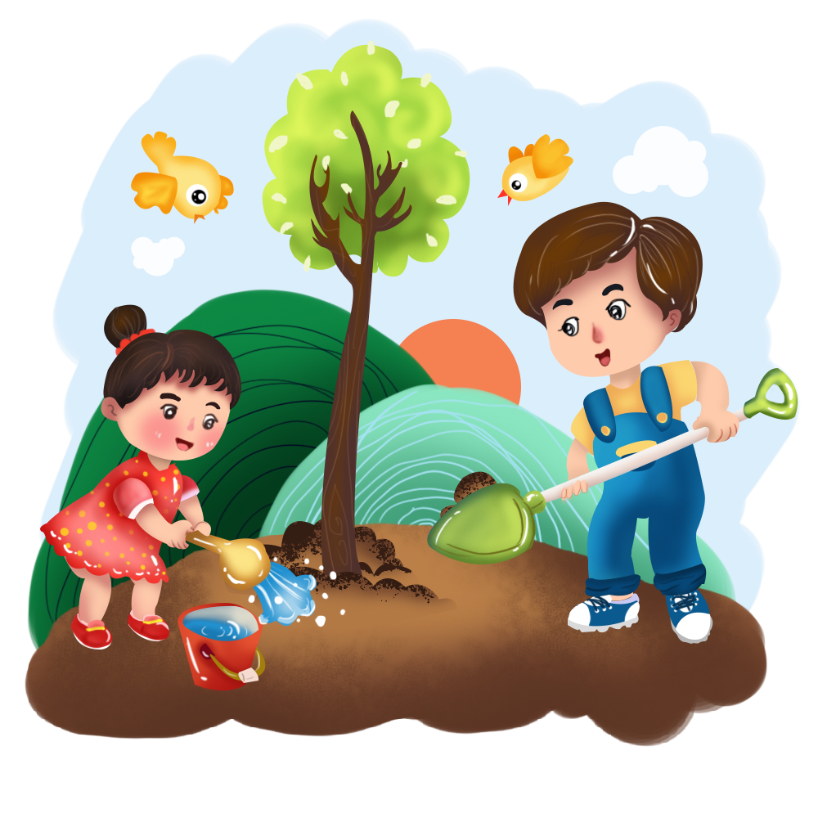
Câu 4: Đoạn văn “Ban ngày, bồ câu chủ yếu [...] về tổ ở một cự li xa.” được trình bày theo cách nào?
Diễn dịch
A
Quy nạp
B
Song song
C
Phối hợp
D

Slide 26
Câu 5: Nhận xét nào khái quát được cách tìm đường về nhà của chim bồ câu?
A
Bồ câu có thể nhớ được các kiến trúc tiêu biểu để tìm được đường về.
B
Bồ câu có thể dựa vào nhiều cách để tìm được đường về nhà.
C
Bồ câu chủ yếu xác định phương hướng nhờ vị trí của Mặt Trời.
D
Bồ câu chủ yếu định hướng bằng từ trường Trái Đất để trở về nhà.

Slide 27
Học sinh tự thực hành ở nhà nhiệm vụ học tập theo yêu cầu SGK về bài bản “Vì sao chim bồ câu không bị lạc đường” (Hoàng Tân, Trần Thúy Hoa)

Slide 28



Câu 6: Vì sao văn bản trên được coi là văn bản giải thích một hiện tượng tự nhiên?
Trả lời
Văn bản được coi là văn bản giải thích một hiện tượng tự nhiên vì văn bản trả lời được câu hỏi "Vì sao chim bồ câu không bị lạc đường?" bằng những thông tin có cơ sở khoa học.

Slide 29

Câu 7: Hiện tượng mà văn bản nói tới có gì đặc sắc cần giải thích?
Trả lời
Hiện tượng mà văn bản nói tới là đặc điểm của một loài động vật mà cụ thể là chim bồ câu. Đây là một loài chim vô cùng thông minh và có trí nhớ rất tuyệt vời.

Slide 30
Câu 8: Bố cục của văn bản gồm mấy phần? Nội dung chính của mỗi phần là gì?
Trả lời
- Văn bản gồm 3 phần chính:
+ Mở đầu, nêu vấn đề: Chim bồ câu có khả năng nhớ đường cực kì tốt.
+ Giải thích vì sao chim bồ câu có khả năng ấy.
+ Đoạn cuối: tóm tắt lại vấn đề.

Slide 31
Câu 9: Em biết thêm được điều gì từ văn bản giải thích nêu trên?
Trả lời
Qua văn bản em biết thêm được thông tin về đặc tính của bồ câu. Việc tìm đường về do bộ não của bồ câu có hệ thống chỉ đường tinh vi. Hệ thống chỉ đường này được định hướng bằng Mặt Trời, bằng từ trường Trái Đất, và bằng khứu giác. Vỏ và não chim bồ câu mang từ tính, giống như chiếc la bàn nhỏ, có thể cảm nhận được sự thay đổi của từ trường.

Slide 32
Câu 10
Viết đoạn văn (khoảng 8 – 10 dòng) nêu những điều em thích về chim bồ câu.
Trả lời
Chim bồ câu là một loài vật thông minh. Não bộ của chim bồ câu rất tuyệt vời, chúng có thể tự tìm được đường về nhà. Ngoài ra, bồ câu còn là một biểu tượng của hoà bình. Trên thế giới có rất nhiều thành phố sử dụng hình ảnh của loài chim này làm biểu tượng cho hoà bình trong đó có cả thủ đô Hà Nội của chúng ta. Chim bồ câu còn có một vẻ ngoài xinh đẹp và dễ thương. Ngắm nhìn chim bồ câu khiến em cảm thấy vui vẻ, yên bình vô cùng. Em rất thích loài chim này.

Slide 33
HƯỚNG DẪN TỰ HỌC BÀI 3
- Học sinh hoàn thành việc tự đánh giá
- Tìm hiểu một số hiện tượng tự nhiên mà em thấy cần thuyết minh giải thích. Trao đổi với người thân hoặc bạn bè về hiện tượng tự nhiên ấy.
- Đọc thêm một số văn bản thông tin viết về các hiện tượng tự nhiên lí thú, hấp dẫn ở Việt Nam và trên thế giới.
- Chuẩn bị bài học mới: ôn tập giữa kì I (ôn tập nội dung bài 1,2,3)

Slide 34
Thanks You!!!

